Slide 1

RELASI
AGUNG RIYANTOMO
agungriyant@unwahas.ac.id
#matematikadiskrit

Slide 2
Kombinasi RELASI
Karena relasi biner merupakan himpunan pasangan terurut, maka operasi himpunan seperti irisan, gabungan, selisih, dan
beda setangkup antara dua relasi atau lebih juga berlaku.
Jika R1 dan R2 masing-masing adalah relasi dari himpuna A ke himpunan B, maka R1 ∩ R2, R1 ∪ R2, R1 – R2, dan R1 ⊕ R2
juga adalah relasi dari A ke B

Slide 3
Contoh : Misalkan A = {a, b, c} dan
B = {a, b, c, d}.
Relasi R1 = {(a, a), (b, b), (c, c)}
Relasi R2 = {(a, a), (a, b), (a, c), (a, d)}
R1 ∩ R2 = {(a, a)}
R1 ∪ R2 = {(a, a), (b, b), (c, c), (a, b), (a, c), (a, d)}
R1 - R2 = {(b, b), (c, c)}
R2 - R1 = {(a, b), (a, c), (a, d)}
R1 ⊕ R2 = {(b, b), (c, c), (a, b), (a, c), (a, d)}

Slide 4
Jika relasi R1 dan R2 masing-masing dinyatakan dengan matriks M_{R1} dan M_{R2} , maka matriks yang menyatakan gabungan dan irisan dari kedua relasi tersebut adalah
M_{R1} ∪ _{R2} = M_{R1} ∨ M_{R2} dan M_{R1} ∩ _{R2} = M_{R1} ∧ M_{R2}
Notes:
Matrik UNION himpunan relasi R1 dengan relasi R2 sama dengan matrik relasi R1 ATAU matrik relasi R2
MATRIK irisan relasi R1dan relasi R2 sama dengan MATRIK relasi R1 dan matriks relasi R2

Slide 5
Contoh : Misalkan bahwa relasi R1 dan R2 pada himpunan A
dinyatakan oleh matriks
R1 = 1 1 0 R2 = 1 0 0
1 0 1 0 1 1
1 0 0 0 1 0
maka
[

Slide 6
M_{R1} ∪ _{R2} = M_{R1} ∨ M_{R2} = 1 1 0
1 1 1
1 1 0
M_{R1} ∩ _{R2} = M_{R1} ∧ M_{R2} = 1 0 0
0 0 1
0 0 0

Slide 7
Komposisi Relasi
• Misalkan R adalah relasi dari himpunan A ke himpunan B, dan S adalah relasi dari himpunan B ke himpunan C.
Komposisi R dan S, dinotasikan dengan
S o R, adalah relasi dari A ke C yang didefinisikan oleh
S o R = {(a, c) | a ∈ A, c ∈ C, dan untuk beberapa b ∈ B, (a, b) ∈ R dan (b, c) ∈ S }
Notes:
S o R himpunan Semesta tersusun atas himpunan relasi R

Slide 8
Contoh . Misalkan
R = {(1, 2), (1, 6), (2, 4), (3, 4), (3, 6), (3, 8)}
adalah relasi dari himpunan {1, 2, 3} ke himpunan {2, 4, 6, 8} dan
S = {(2, u), (4, s), (4, t), (6, t), (8, u)}
adalah relasi dari himpunan {2, 4, 6, 8} ke himpunan {s, t, u}.
Maka komposisi relasi R dan S adalah
S o R = {(1, u), (1, t), (2, s), (2, t), (3, s), (3, t), (3, u) }

Slide 9
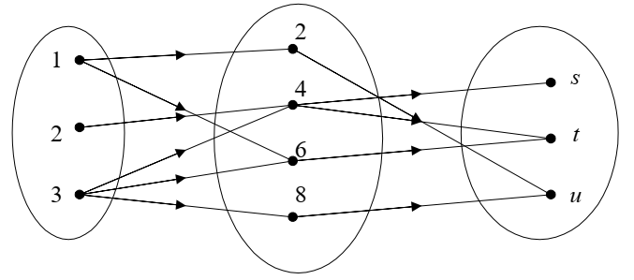
Komposisi relasi R dan S lebih jelas jika diperagakan dengan diagram panah:

Slide 10
Jika relasi R₁ dan R₂ masing-masing dinyatakan dengan matriks M_{R1} dan M_{R2}, maka matriks yang menyatakan
komposisi dari kedua relasi tersebut adalah
M_{R2} _{o} _{R1} = M_{R1} . M_{R2}
yang dalam hal ini operator “.” sama seperti pada perkalian matriks biasa, tetapi dengan mengganti tanda kali dengan “∧”
dan tanda tambah dengan “∨”.

Slide 11
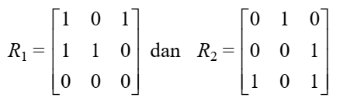
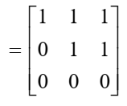
Contoh : Misalkan bahwa relasi R1 dan R2 pada himpunan A dinyatakan oleh matriks
maka matriks yang menyatakan R2 o R1 adalah M_{R2 o R1} = MR1 . MR2

Slide 12
Relasi n-ary
Relasi biner hanya menghubungkan antara dua buah himpunan.
• Relasi yang lebih umum menghubungkan lebih dari dua buah himpunan. Relasi
tersebut dinamakan relasi n-ary (baca: ener).
• Jika n = 2, maka relasinya dinamakan relasi biner (bi = 2). Relasi n-ary mempunyai
terapan penting di dalam basisdata.
•

Slide 13
Misalkan A₁, A₂, …, A_{n} adalah himpunan. Relasi n-ary R pada himpunan-himpunan tersebut adalah himpunan bagian dari
A₁ x A₂ x … x A_{n} , atau dengan notasi
R ⊆ A₁x A₂ x … x A_{n}.
• Himpunan A₁, A₂, …, A_{n} disebut daerah asal relasi dan n disebut derajat.
x

Slide 14
Contoh . Misalkan
NIM = {13598011, 13598014, 13598015, 13598019, 13598021, 13598025}
Nama = {Amir, Santi, Irwan, Ahmad, Cecep, Hamdan}
MatKul = {Matematika Diskrit, Algoritma, Struktur Data, Arsitektur Komputer}
Nilai = {A, B, C, D, E}
Relasi MHS terdiri dari 4-tupel (NIM, Nama, MatKul, Nilai):
MHS ⊆ NIM x Nama x MatKul x Nilai

Slide 15
Satu contoh relasi yang bernama MHS adalah
MHS = {(13598011, Amir, Matematika Diskrit, A),
(13598011, Amir, Arsitektur Komputer, B),
(13598014, Santi, Arsitektur Komputer, D),
(13598015, Irwan, Algoritma, C),
(13598015, Irwan, Struktur Data C),
(13598015, Irwan, Arsitektur Komputer, B),
(13598019, Ahmad, Algoritma, E),
(13598021, Cecep, Algoritma, A),
(13598021, Cecep, Arsitektur Komputer, B),
(13598025, Hamdan, Matematika Diskrit, B),
(13598025, Hamdan, Algoritma, A, B),
(13598025, Hamdan, Struktur Data, C),
(13598025, Hamdan, Ars. Komputer, B)}

Slide 16
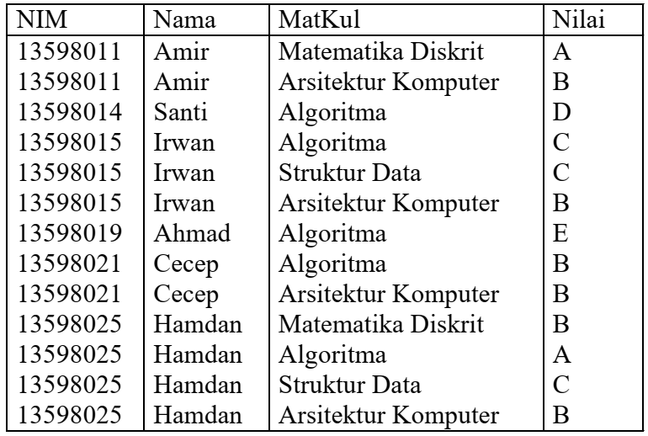
Relasi MHS di atas juga dapat ditulis dalam bentuk Tabel:

Slide 17
Basisdata (database) adalah kumpulan tabel.
Salah satu model basisdata adalah model basisdata relasional (relational database).
Model basisdata ini didasarkan pada konsep relasi n-ary.
• Pada basisdata relasional, satu tabel menyatakan satu relasi. Setiap kolom pada tabel disebut atribut.
• Daerah asal dari atribut adalah himpunan tempat semua anggota atribut tersebut berada.

Slide 18
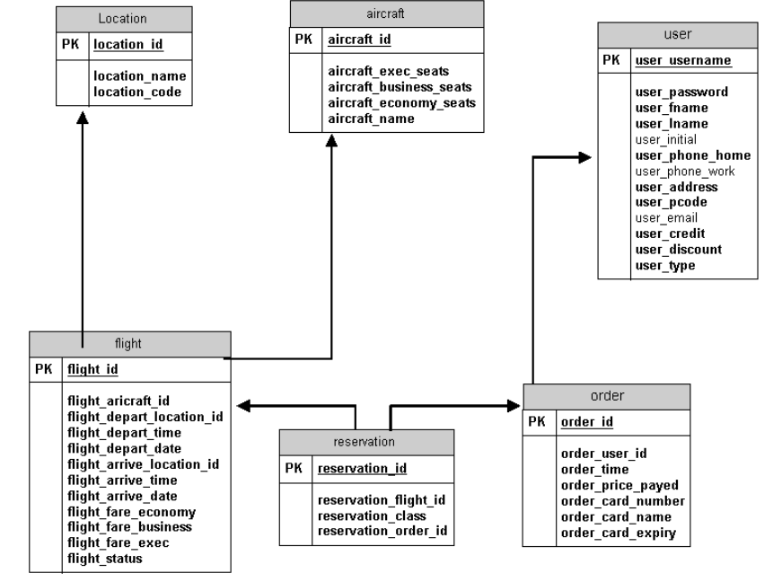
Contoh basis data relasional:

Slide 19
Setiap tabel pada basisdata diimplementasikan secara fisik sebagai sebuah file.
• Satu baris data pada tabel menyatakan sebuah record, dan setiap atribut menyatakan sebuah field.
• Secara fisik basisdata adalah kumpulan file, sedangkan file adalah kumpulan record, setiap record terdiri atas sejumlah field.
Atribut khusus pada tabel yang mengidentifikasikan secara unik elemen relasi disebut kunci (key).

Slide 20
Operasi yang dilakukan terhadap basisdata dilakukan dengan perintah pertanyaan yang disebut query.
• Contoh query:
“tampilkan semua mahasiswa yang mengambil mata kuliah Matematika Diskrit”
“tampilkan daftar nilai mahasiswa dengan NIM = 13598015”
“tampilkan daftar mahasiswa yang terdiri atas NIM dan mata kuliah yang diambil”
• Query terhadap basisdata relasional dapat dinyatakan secara abstrak dengan operasi pada relasi n-ary.
• Ada beberapa operasi yang dapat digunakan, diantaranya adalah seleksi, proyeksi, dan join.

Slide 21
Seleksi
Operasi seleksi memilih baris tertentu dari suatu tabel yang memenuhi persyaratan tertentu.
Operator:
Contoh . Misalkan untuk relasi MHS kita ingin menampilkan daftar mahasiswa
yang mengambil mata kuliah Matematik Diskrit.
Operasi seleksinya adalah
Matkul=”Matematika Diskrit” (MHS)
Hasil: (13598011, Amir, Matematika Diskrit, A) dan (13598025, Hamdan, Matematika Diskrit, B)

Slide 22
Proyeksi
Operasi proyeksi memilih kolom tertentu dari suatu tabel. Jika ada
beberapa baris yang sama nilainya, maka hanya diambil satu kali.
Operator: π

Slide 23
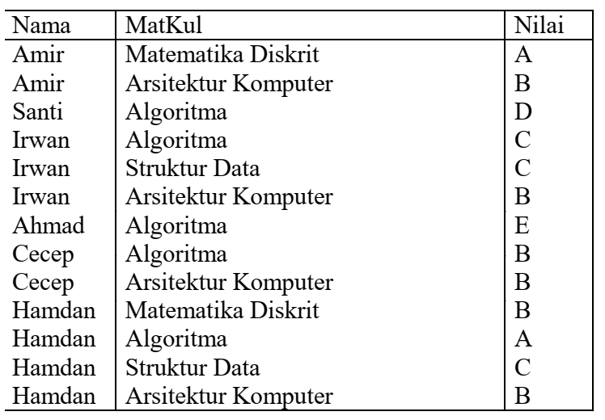
Operasi proyeksi : π Nama, MatKul, Nilai (MHS)

Slide 24
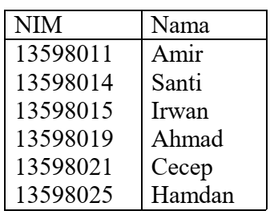
operasi proyeksi : π NIM, Nama (MHS)

Slide 25
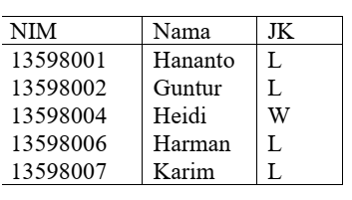
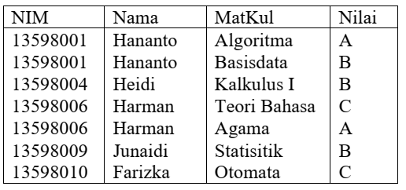
Join
Operasi join menggabungkan dua buah tabel menjadi satu bila kedua table mempunyai atribut yang sama.
Operator:
Contoh : Misalkan relasi MHS1 dinyatakan dengan Tabel
relasi MHS2 dinyatakan dengan Tabel

Slide 26
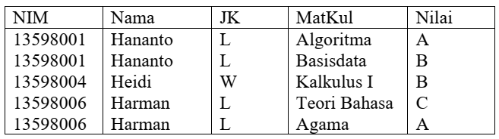
Operasi join
NIM, Nama(MHS1, MHS2)

Slide 27
SQL
• Bahasa khusus untuk query di dalam basisdata disebut SQL (Structured Query Language).
• Bahasa ini dirancang agar dapat merealisasikan query abstrak yang sudah dijelaskan.
Misalnya,
SELECT NIM, Nama, MatKul, Nilai
FROM MHS
WHERE MatKul = ’Matematika Diskrit’
adalah bahasa SQL yang bersesuaian untuk query abstrak
_{Matkul=”Matematika Diskrit”} (MHS)
Hasil: (13598011, Amir, Matematika Diskrit, A)
(13598025, Hamdan, Matematika Diskrit, B).

